Slide 1


Gestión de Proyectos de Software
Enfoque Híbrido: Scrum + PMBOK aplicado a desarrollo de MVP funcional
Semana 1 – Clase 1
Producto final: MVP / PoC funcional

Slide 2


Agenda de hoy
¿Qué es gestionar un proyecto de software?
Triple restricción y trade-offs
Scrum vs PMBOK y por qué híbrido
Proceso de planificar, coordinar y controlar recursos, tiempos y alcance para entregar un producto de software funcional y con calidad.
Equilibrio entre alcance, tiempo y costo; ajustar uno implica comprometer otro, requiere priorización y negociaciones.
Scrum aporta agilidad y ciclos cortos; PMBOK ofrece gobernanza y control; un enfoque híbrido combina flexibilidad y rigidez donde conviene.

Slide 3

Reglas de juego del curso Profesionalismo
Este curso simula un entorno profesional
No es solo ser, también es parecer
Código mínimo de vestimenta
●
❌ No bermudas
●
❌ No camisetas sin mangas
●
❌ No ropa de playa
●
✅ Vestimenta casual–formal / académica
La asistencia implica respeto por el rol profesional, el equipo y el espacio académico
En un entorno profesional la imagen comunica compromiso y respeto

Slide 4



Reglas de juego del curso Trabajo, evaluación y uso de IA
El curso incluye
Uso de IA permitido y regulado
Todas las actividades podrán incluir
●
Actividades individuales
Actividades grupales
Se debe declarar explícitamente:
●
Consultas
●
Actividades mixtas (producto grupal + evidencia individual)
●
Qué aportó la IA
●
Discusión
●
●
Qué aportó el estudiante
●
Defensa oral
La IA es una herramienta de apoyo. Si el estudiante no puede explicar o defender lo que entrega, la actividad no es válida

Slide 5
Evaluación del curso (visión general)
500
200
300
Total del curso: puntos
Actividades individuales: puntos (40%)
Actividades grupales: puntos (60%)
500
300
200
La evaluación está diseñada para medir tanto el desempeño individual como el trabajo en equipo, con trazabilidad clara

Slide 6





Actividades individuales (200 puntos)
I1 – Reflexión ética y rol profesional
Semana 2 → 20 pts
I2 – Quiz PMBOK + Scrum
Semana 3 → 30 pts
I3 – Análisis individual de riesgos
Semana 6 → 40 pts
I4 – Bitácora de aprendizaje
Semana 9 → 40 pts
I5 – Lecciones aprendidas y autoevaluación
Semana 16 → 70 pts

Slide 7





Actividades grupales (300 puntos)
G1 – Definición del problema y stakeholders
Semana 4 → 50 pts
G2 – Plan del proyecto híbrido
Semana 7 → 80 pts
G3 – Backlog priorizado y Sprint Plan
Semana 10 → 60 pts
G4 – Prototipo funcional (MVP / PoC)
G5 – Presentación final del proyecto
Semana 14 → 80 pts
Semana 17 → 30 pts

Slide 8
Rúbrica – Actividades grupales (producto del equipo)
Evaluación del entregable grupal
Criterio
Excelente
Adecuado
Básico
Insuficiente
Definición del problema
Problema claro, real y bien delimitado
Problema definido con ajustes
Problema poco claro
Problema incorrecto
Aplicación de gestión
Uso coherente de Scrum + PMBOK
Uso parcial del enfoque
Uso superficial
No aplica
Calidad del entregable
Completo, consistente, profesional
Completo con detalles menores
Incompleto
Deficiente
Toma de decisiones
Decisiones justificadas
Justificación parcial
Débil
Sin justificación
Comunicación
Clara y estructurada
Comprensible
Confusa
Deficiente

Slide 9
Rúbrica – Aporte individual en trabajo grupal
Evaluación de contribución personal
Criterio
Excelente
Adecuado
Básico
Insuficiente
Participación activa
Lidera y aporta consistentemente
Participa de forma regular
Participación mínima
No participa
Responsabilidad
Cumple tiempos y compromisos
Cumple parcialmente
Incumple en ocasiones
Incumple
Dominio del trabajo
Explica y defiende su aporte
Explica con dudas
Explicación superficial
No puede explicar
Uso ético de IA
IA declarada y justificada
Declaración parcial
Poco clara
No declarada
Un mismo producto grupal puede generar calificaciones distintas, según el aporte individual evidenciado

Slide 10
Rúbrica – Actividades individuales
Criterios de evaluación
Criterio
Excelente
Adecuado
Básico
Insuficiente
Comprensión conceptual
Aplica conceptos correctamente y con profundidad
Aplica conceptos con leves imprecisiones
Uso superficial de conceptos
Errores conceptuales
Análisis y criterio profesional
Argumenta decisiones con criterio técnico
Argumentos aceptables
Argumentos débiles o descriptivos
Sin análisis
Ética y responsabilidad
Evidencia reflexión ética clara
Reflexión parcial
Mención superficial
No evidencia
Uso de IA (si aplica)
IA declarada y usada críticamente
IA declarada parcialmente
Uso poco claro
IA no declarada
Comunicación escrita
Clara, estructurada, técnica
Comprensible
Desordenada
Deficiente
El peso de cada criterio se ajusta según la actividad, pero la lógica de evaluación se mantiene constante

Slide 11


Resultados de aprendizaje
Al finalizar esta clase el estudiante será capaz de:
Explicar qué es la gestión de proyectos de software
Identificar causas comunes de fracaso
Reconocer trade-offs entre alcance, tiempo y costo
Analizar un caso real y proponer acciones correctivas
Comprender el concepto, sus elementos clave y diferenciarlo del desarrollo técnico puro
Reconocer síntomas típicos, analizar causas raíz de proyectos fallidos y áreas de gestión afectadas
Entender la triple restricción, sus implicaciones y la toma de decisiones conscientes
Aplicar criterio profesional en escenarios de gestión y fundamentar recomendaciones

Slide 12




Conozcámonos como grupo
Tiempo para presentación personal
Semestre que cursan
Expectativa del curso
Experiencia en proyecto real
Indica en qué semestre académico te encuentras actualmente
¿Qué esperas aprender o lograr en esta asignatura?
¿Has participado en un proyecto real de software? Comparte brevemente tu experiencia

Slide 13

Desarrollo ≠ Gestión
Hacer mucho no implica lograr bien
Desarrollo
Construir el producto
Gestión
Decidir, coordinar, comunicar, mitigar riesgos
Éxito
Éxito = valor + restricciones (tiempo/costo/alcance)

Slide 14

¿Qué es un proyecto?
⏰
★
❓
Es temporal
Resultado único
Alta incertidumbre
tiene inicio y fin definidos
produce un entregable específico
especialmente en software
Diferencia clave: proyecto vs operación

Slide 15

¿Por qué el software es especial?
Requisitos volátiles
Los requisitos cambian constantemente durante el desarrollo porque los usuarios descubren lo que realmente necesitan al ver el producto funcionando
Producto intangible
A diferencia de la construcción física, el software no se "ve" hasta que funciona, lo que dificulta la estimación de tiempo y esfuerzo necesarios
Complejidad dual
Combina complejidad técnica (arquitectura, integración, código) con complejidad humana (comunicación, expectativas, coordinación de equipo)
Dependencia de comunicación
El riesgo de fallo aumenta exponencialmente cuando hay mala comunicación entre desarrolladores, clientes y stakeholders
El software cambia porque el aprendizaje cambia

Slide 16



Por qué fallan los proyectos
Síntomas típicos que afectan el éxito
Retrasos
Sobrecostos
Re-trabajo
Alcance descontrolado
entregas fuera de tiempo pactado
presupuesto excedido sin control
cambios constantes sin planificación
scope creep sin gestión
Conflictos
mala comunicación de equipo
¿Cuál de estos síntomas han vivido?

Slide 17
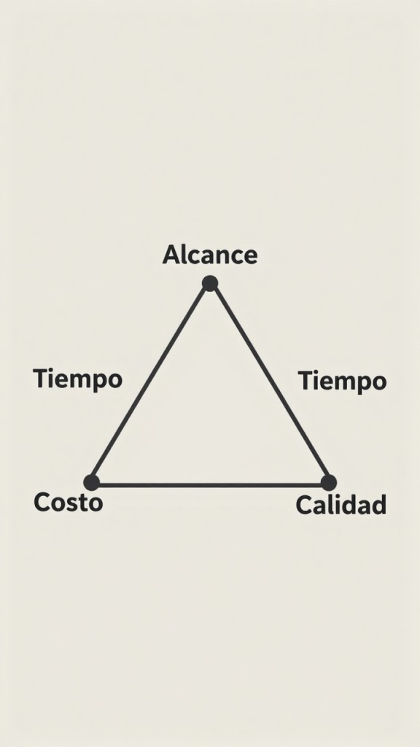
Triple restricción + calidad
Alcance ↔ Tiempo ↔ Costo
Si la FECHA no cambia...
Si la FECHA se mantiene, el proyecto debe ajustarse en otros frentes para cumplir el compromiso
...algo debe cambiar
...algo debe cambiar: ALCANCE o COSTO
Calidad se impacta si se 'aprieta' sin decidir
Evitar comprometer la calidad sin una decisión consciente; documentar trade-offs y comunicar al equipo
Trade-off: decisiones conscientes sobre qué puede ceder

Slide 18

Escenario de decisión
Actividad corta
Cliente pide nueva funcionalidad crítica
La fecha NO cambia
¿Qué haces?
Instrucciones: En parejas: analizar opciones, riesgos, comunicación al cliente (5 minutos)

Slide 19



¿Qué es PMBOK (en este curso)?
Marco de gestión
Áreas clave
Énfasis
planificar + controlar con estructura definida
alcance, cronograma, costos, riesgos, comunicación
trazabilidad y gobernanza del proyecto
PMBOK como 'estructura para controlar' sin exceso de tecnicismos

Slide 20

¿Qué es Scrum (en este curso)?
Marco ágil
Roles
Entregas incrementales
iteraciones cortas + feedback continuo
Product Owner, Scrum Master, Equipo de Desarrollo
valor entregado cada iteración
Scrum como 'motor de aprendizaje' y entrega rápida de valor

Slide 21




Por qué híbrido (Scrum + PMBOK)
Equilibrio entre adaptación y gobernanza
Scrum
+
PMBOK
adaptarse al cambio y validar valor rápidamente
plan suficiente + control y evidencia documentada
Híbrido: equilibrio entre adaptación y gobernanza
Planificamos para aprender rápido, no para adivinar perfecto

Slide 22
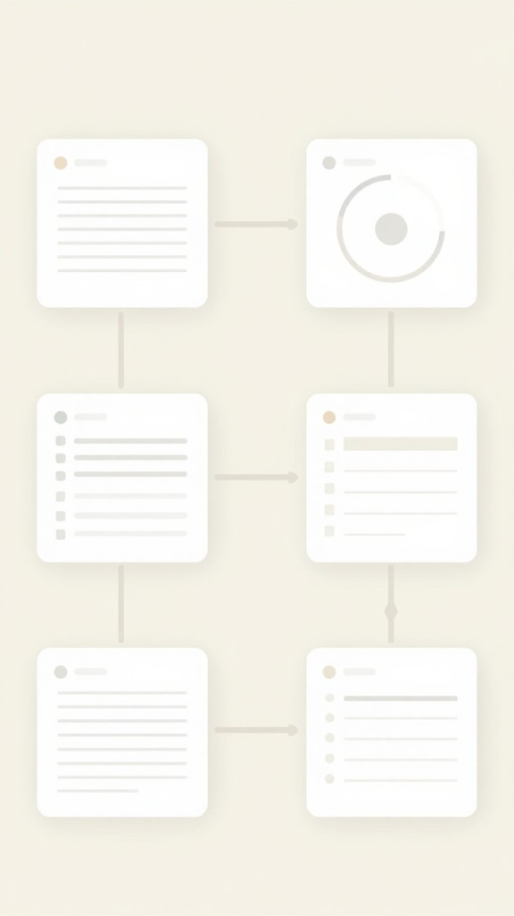
Qué construiremos este semestre
Un MVP/PoC funcional
alcance acotado y entregable
Evidencias de gestión
backlog, cronograma, riesgos, comunicación
Evaluación con trazabilidad
individual y grupal
Prototipo funcional, NO producto final completo

Slide 23


Ejemplos de proyectos viables (MVP)
Sistema de turnos
Dashboard de indicadores
Bot de soporte
Gestión de colas para servicio universitario con notificaciones
FAQ automatizado con escalamiento a agente humano
Visualización de KPIs de un proceso académico o administrativo
Invitación: traigan sus ideas la próxima clase

Slide 24

Tarea para la próxima clase
3. Entregar formato
2. Visión general metodológica
1. Lectura de casos de fracaso
3 ideas + 2 dudas + 1 ejemplo de aplicación basado en los casos
Leer sobre estos proyectos fallidos famosos:
Lectura breve: visión general Scrum + visión general PMBOK
●
Denver Airport Baggage System
●
NHS National Programme for IT
●
Knight Capital (2012)
●
Healthcare.gov
Aprendizaje autónomo: tus preguntas serán insumo para Clase 2
Analiza qué áreas de gestión fallaron en cada caso

Slide 25

¿Preguntas finales?
Próximo paso: selección de ideas de proyecto y conformación de equipos. La gestión se aprende haciendo: cada semana construimos evidencia.

Slide 26




Diagnóstico inicial
Actividad diagnóstica individual
Actividad diagnóstica individual (Moodle)
Nivel: análisis, decisión y criterio profesional
Incluye
●
Escenarios reales de gestión
●
Ética profesional aplicada
Evaluación en línea a través de la plataforma institucional
Requiere pensamiento crítico y aplicación de conocimientos
●
Uso responsable de IA
No tiene calificación
Su propósito es identificar el nivel actual de conocimientos
Este diagnóstico nos ayuda a ajustar el curso a las necesidades del grupo

